Slide 1
Μετρώντας τον όγκο

Slide 2
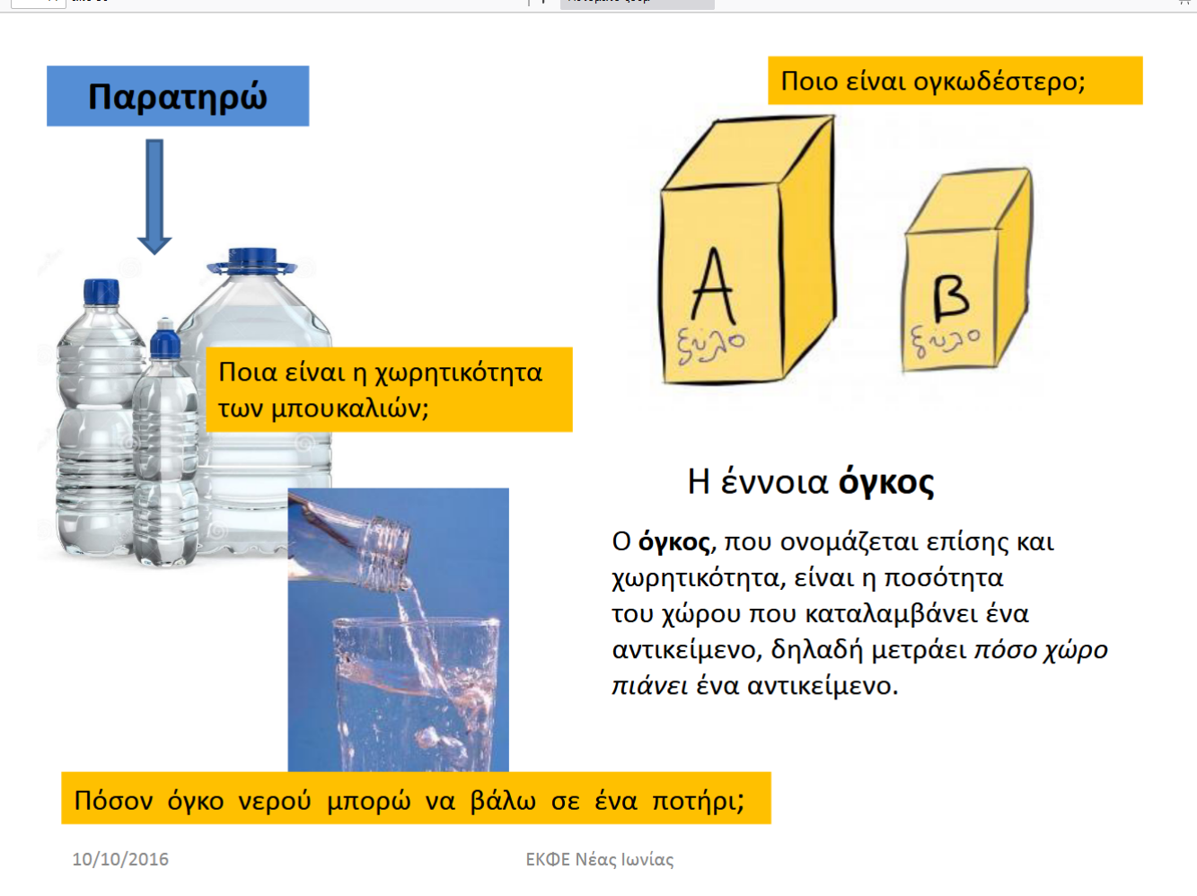

Slide 3
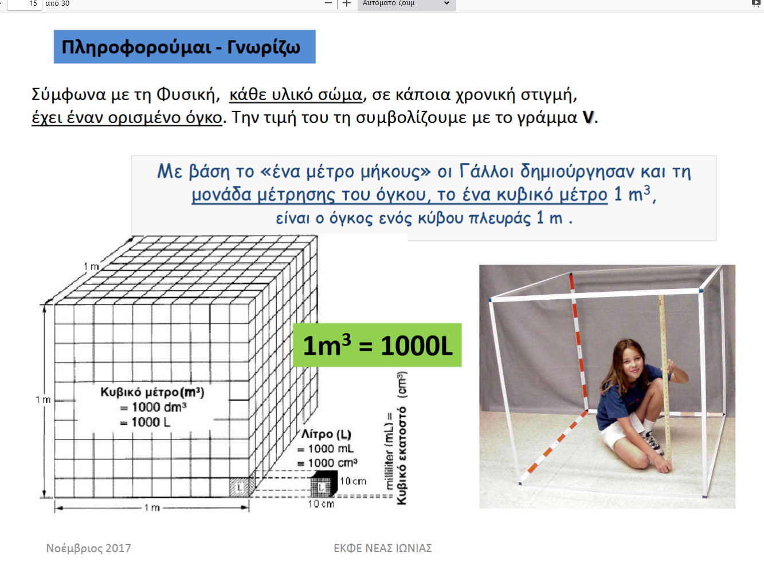

Slide 4
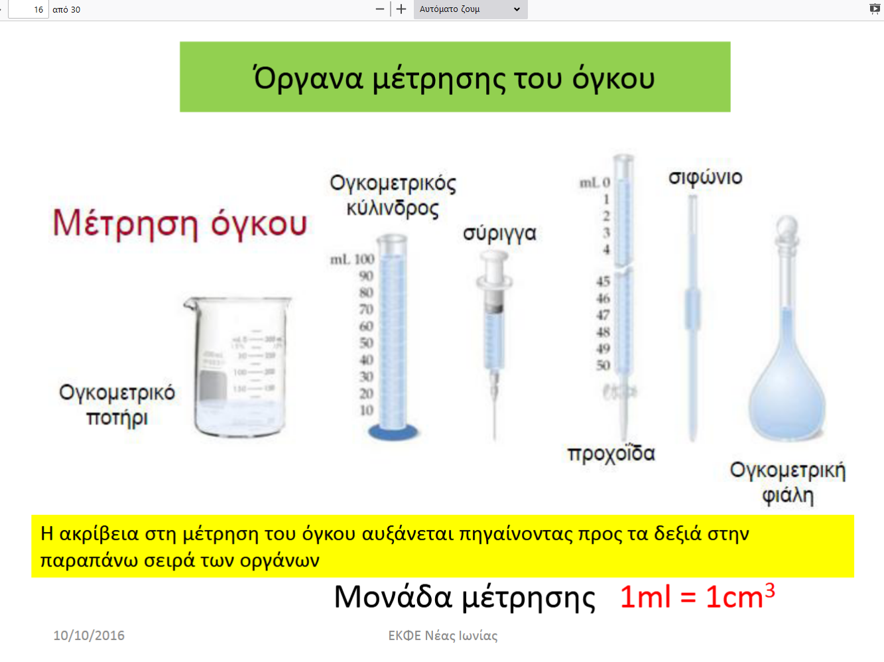

Slide 5
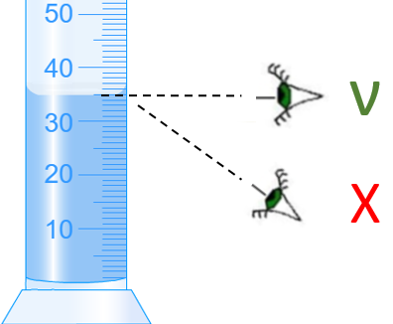
Μέτρηση όγκου υγρού
Για να μετρήσουμε τον όγκο ενός υγρού αρκεί να μεταφέρουμε το υγρό σε ογκομετρικό σωλήνα και να διαβάσουμε την ένδειξη που αντιστοιχεί στην στάθμη του υγρού. Για να είναι ακριβής η μέτρηση θα πρέπει το μάτι μας να είναι στο επίπεδο της στάθμης του υγρού.
Επίσης επειδή η ελεύθερη επιφάνεια του υγρού είναι καμπύλη για σωστή μέτρηση διαβάζουμε την ένδειξη που αντιστοιχεί στο χαμηλότερο σημείο της καμπύλης .

Slide 6
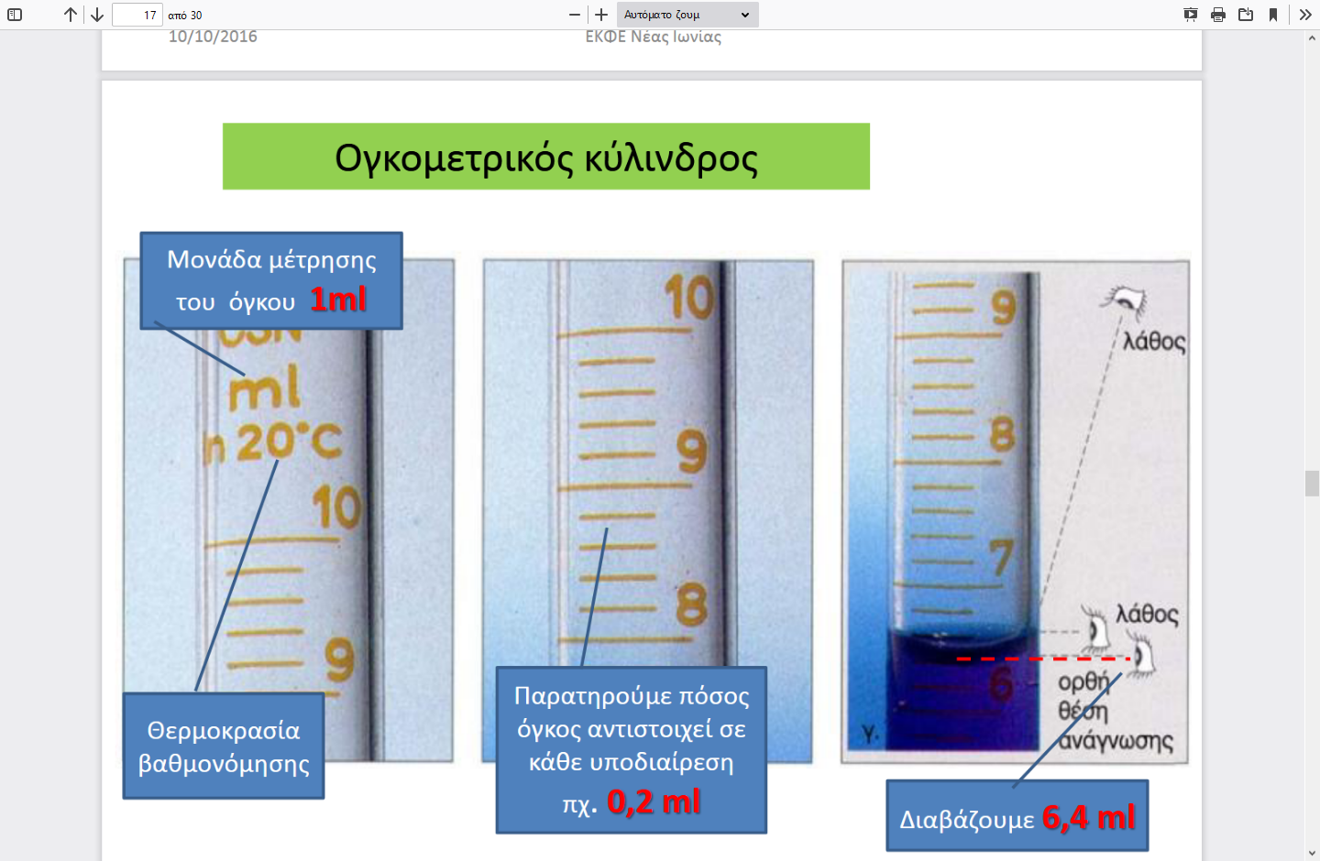

Slide 7
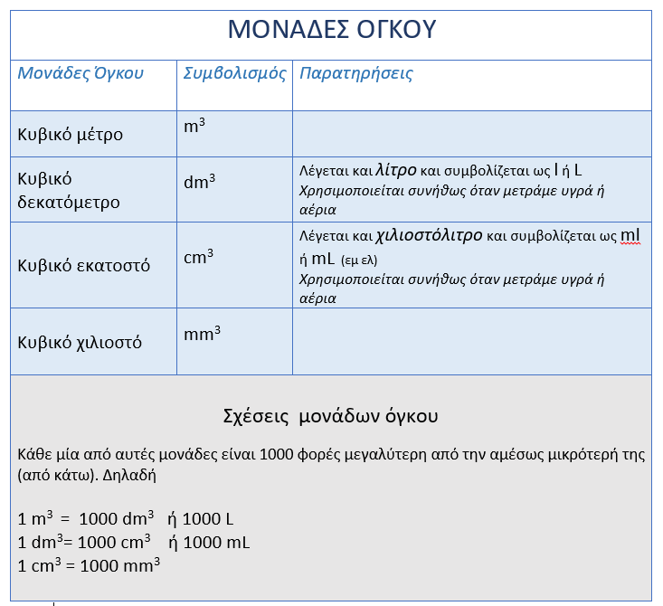

Slide 9
